Slide 1
ZADATAK 1
KONSTRUKCIJE NAMEŠTAJA I PROIZVODA OD DRVETA

Slide 3
Nacrtati spojeve za dužinsko nastavljanje:
a) gredica od masiva
Red.br. | Vrsta spoja | Dimenzije lamele
1 | Bočni spoj profil-kontraprofil (PKP) | 300 ∙ 45 ∙ 27mm
2 | Bočni klinasto-zupčasti spoj / tip A
3 | Bočni klinasto-zupčasti spoj / tip B
4 | Stranični klinasto-zupčasti spoj / tip A
5 | Stranični klinasto-zupčasti spoj / tip B
b) ploča na bazi drveta
Red.br. | Vrsta spoja | Dimenzije ploče
1 | Spoj na ravni sudar sa okovom-vijak sa maticom | 500 ∙ 600 ∙ 40mm (radna ploča)
Sve spojeve nacrtati u dve projekcije i iskotirati.
NAPOMENA: Razmeru, format papira, kao i tip i geometriju elemenata veze izabrati samostalno.

Slide 4
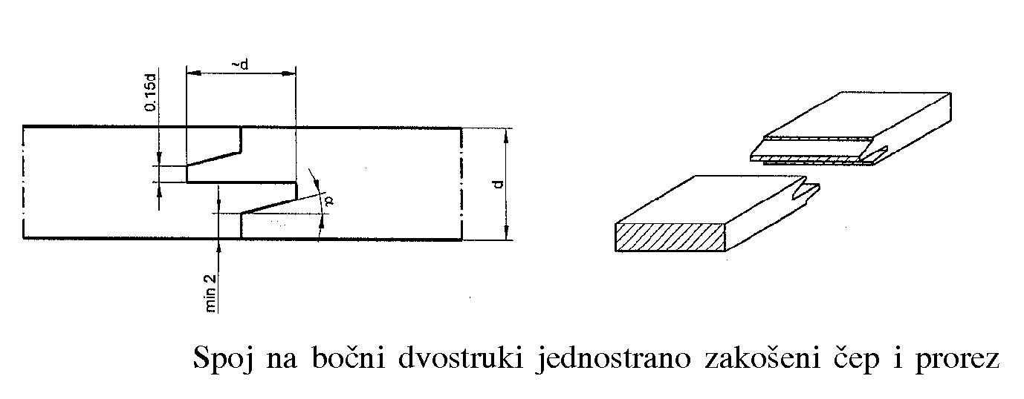
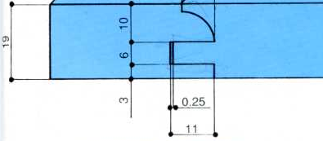

Slide 5
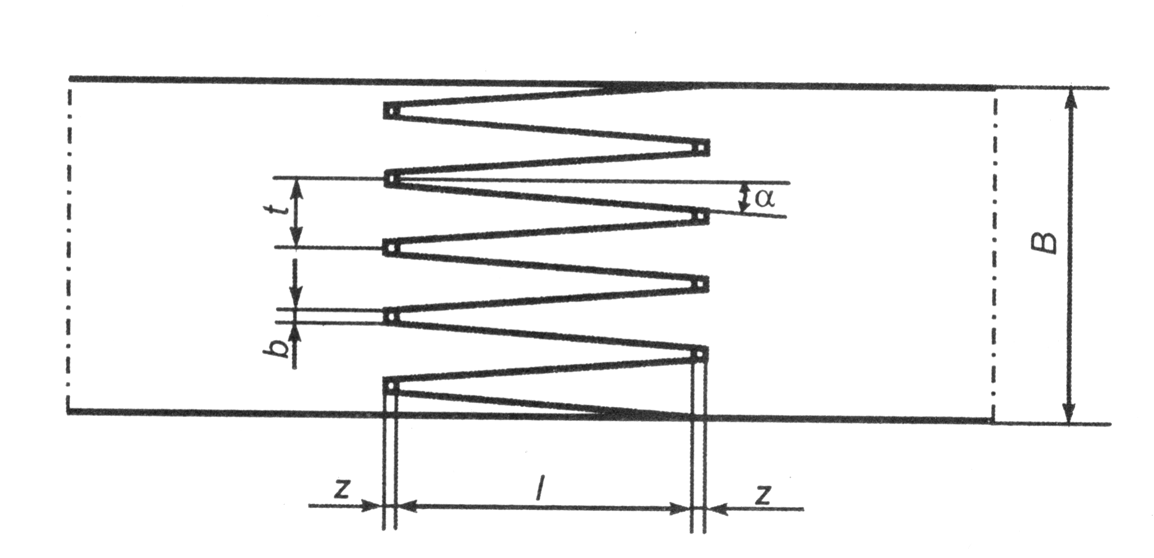
B - širina spoja, l - dužina zupca, t – korak zupca, b- zatupljenje zupca, z – zazor u pazuhu zupca, α – nagib zupca

Slide 6
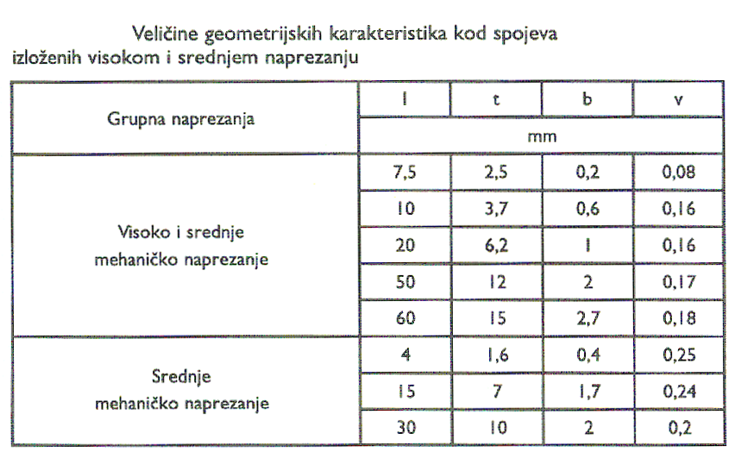
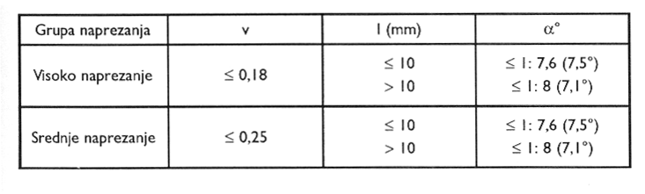

Slide 7
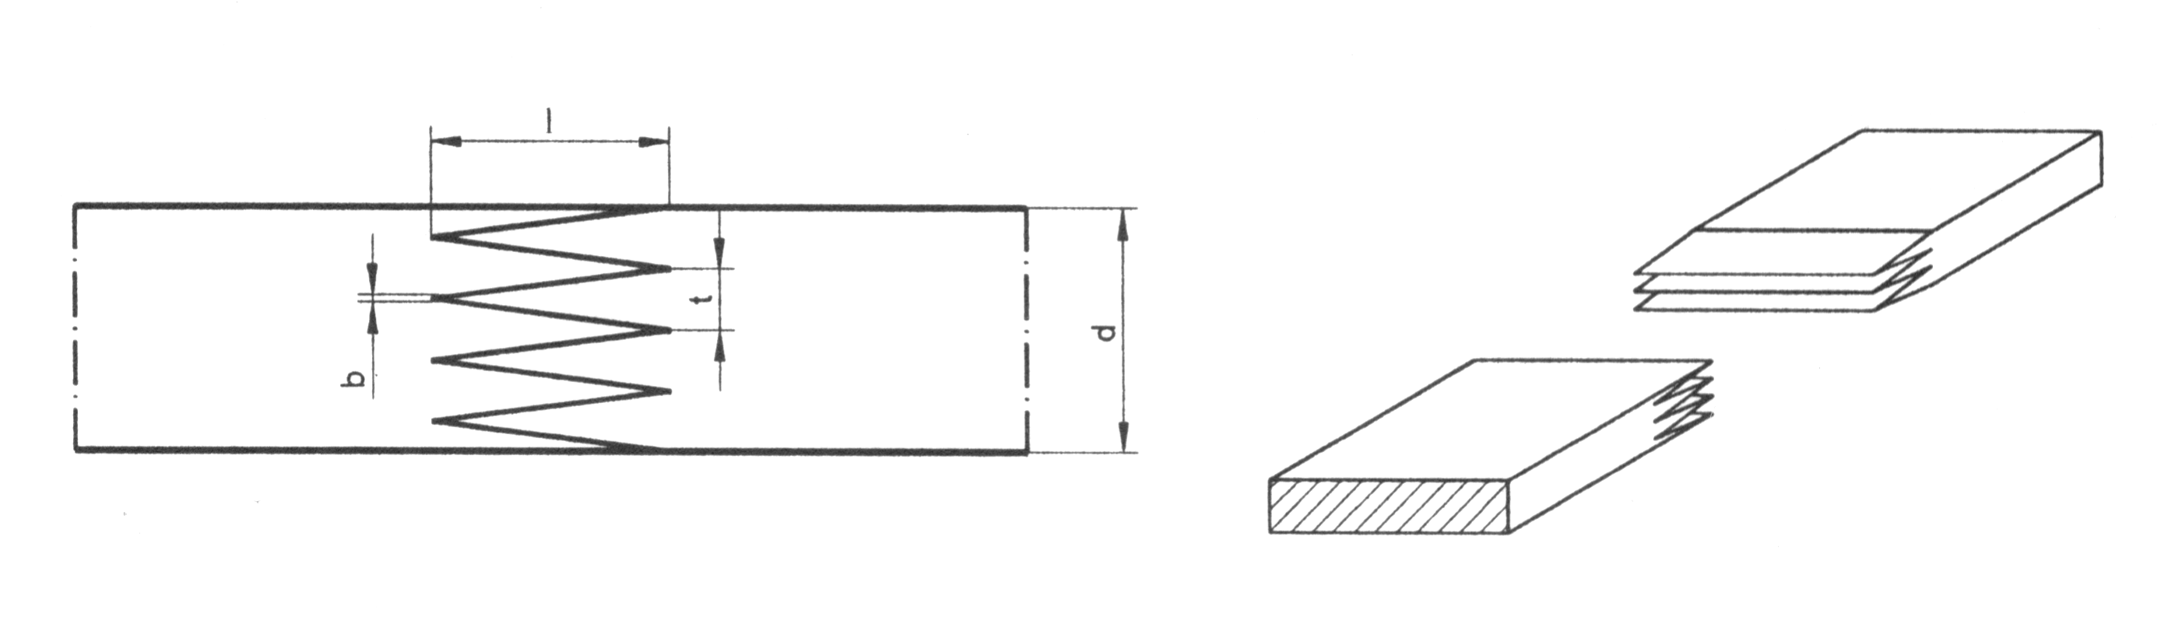
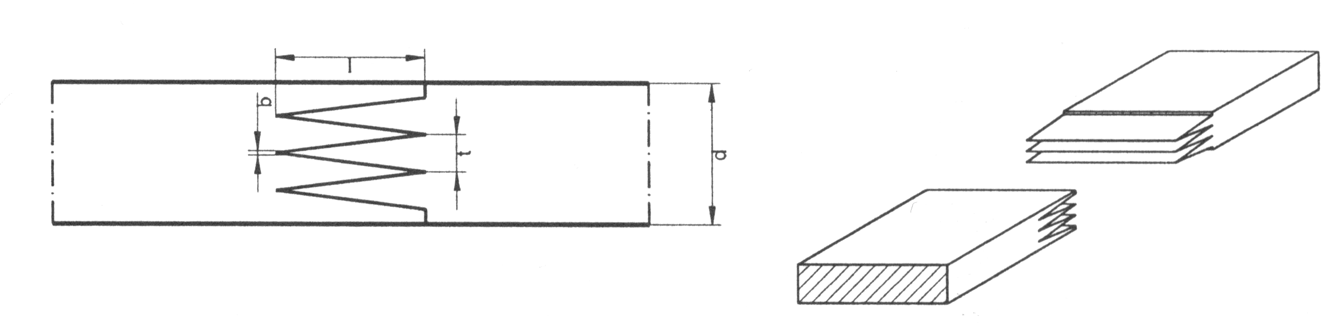
Bočni klinasto-zupčasti spoj / tip A
Bočni klinasto-zupčasti spoj / tip B

Slide 8
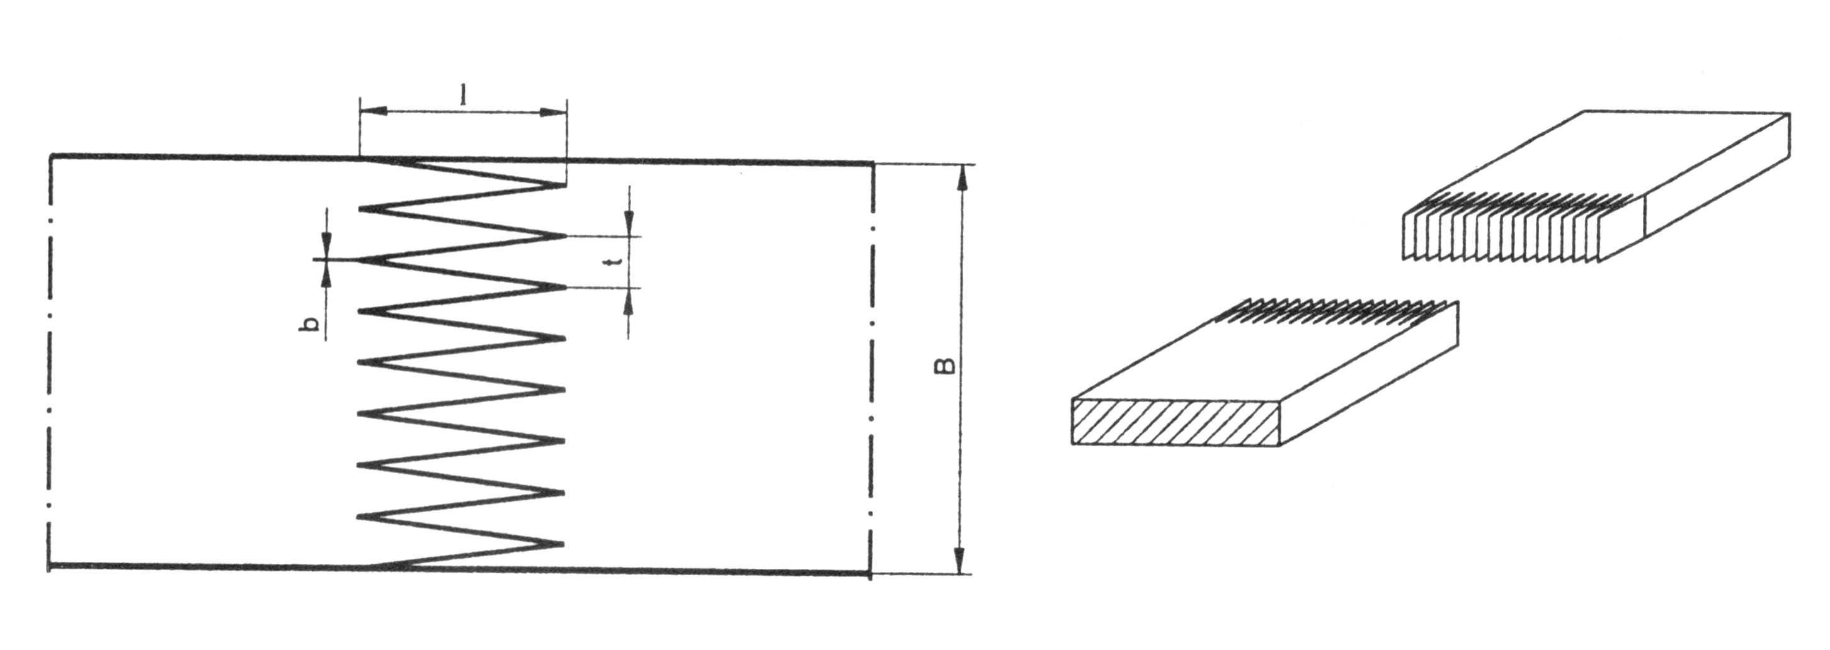
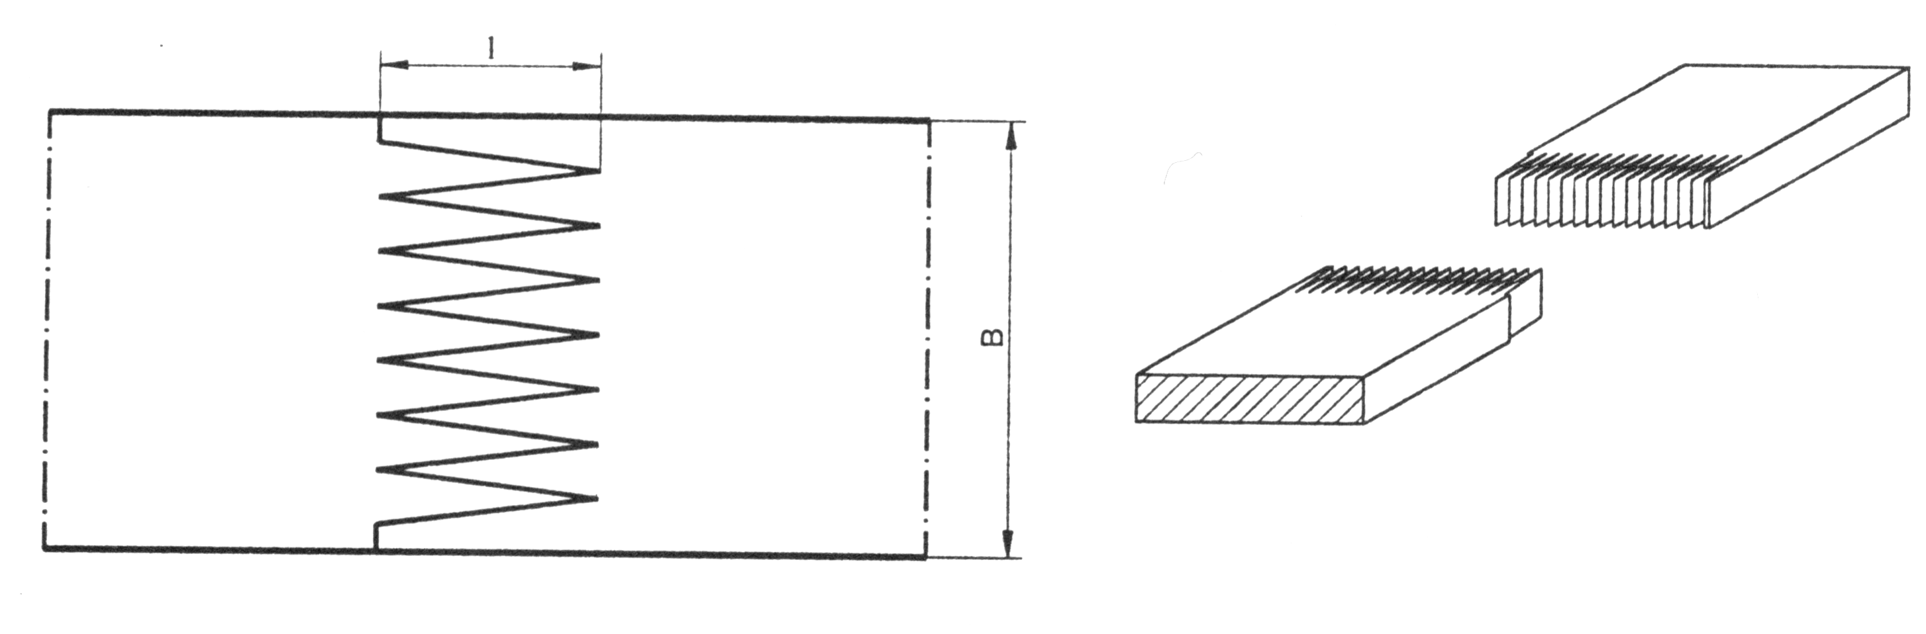
Stranični klinasto-zupčasti spoj / tip B
Stranični klinasto-zupčasti spoj / tip B

Slide 9
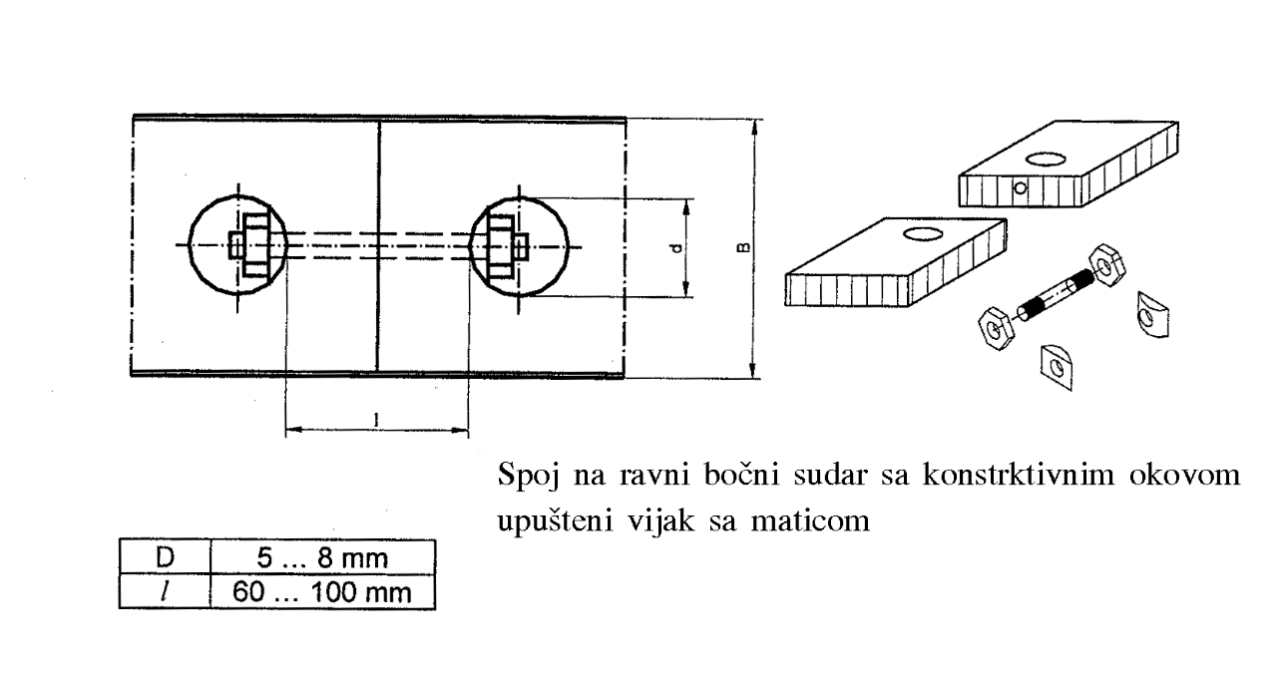
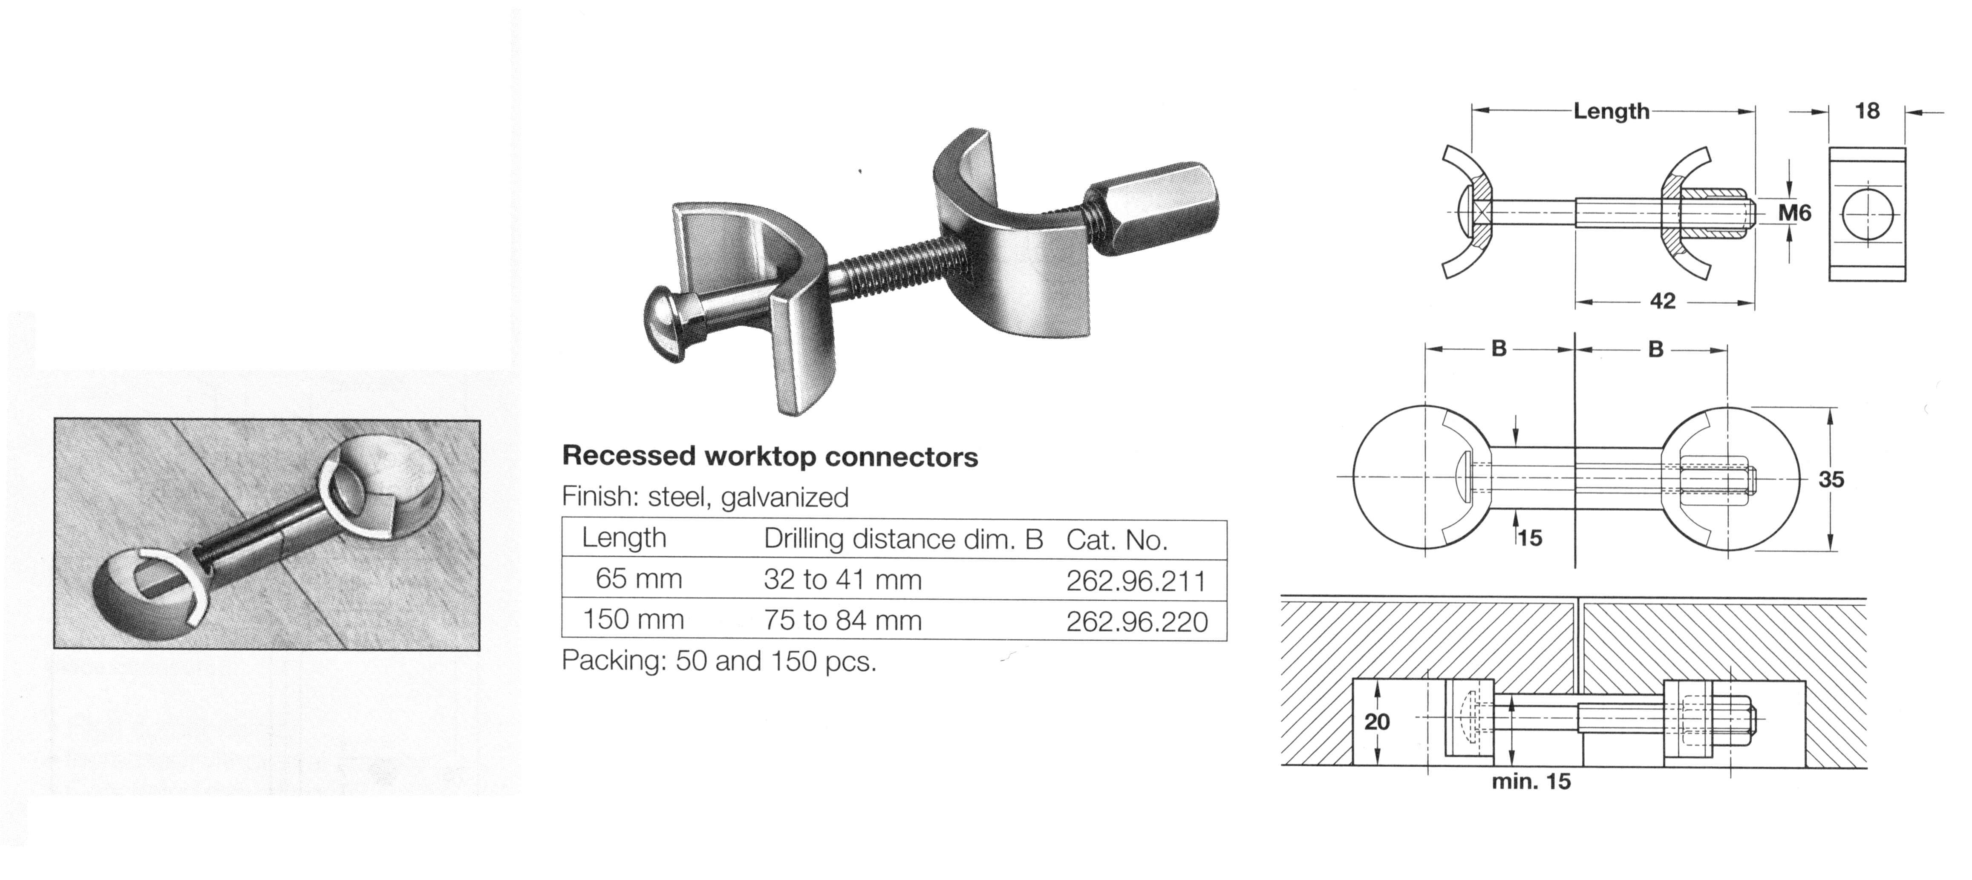

Slide 10
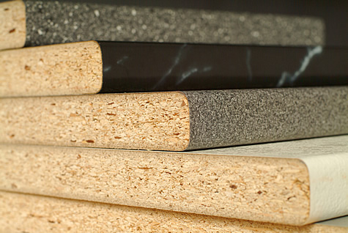

Slide 11
Nacrtati glavni crtež trpezarijskog stola u tri projekcije prema datom uzorku.
Nacrtati ploču trpezarijskog stola prema datom uzorku. Ploču nacrtati u tri projekcije.
Na crtežu ploče obeležiti detalj A – spoj za dužinsko nastavljanje i primenjeni spoj nacrtati na posebnom listu.

